Slide 1
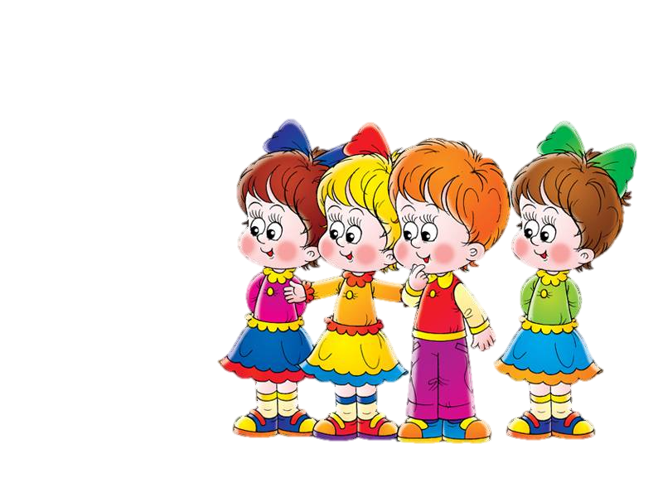
Содержание образовательной
деятельности
в соответствии с принципом
индивидуализации

Slide 2
В условиях реформирования системы дошкольного образования и перехода на личностно ориентированное взаимодействие педагога с детьми одной из самых важных является задача индивидуализации образования.
В теории и практике дошкольной педагогики давно обсуждается необходимость изучения и учета личностных особенностей детей. Однако определение индивидуализации как принципа образования в научно-методических исследованиях нередко подменяется понятиями "индивидуальный" или "индивидуально-дифференцированный подход".

Slide 3
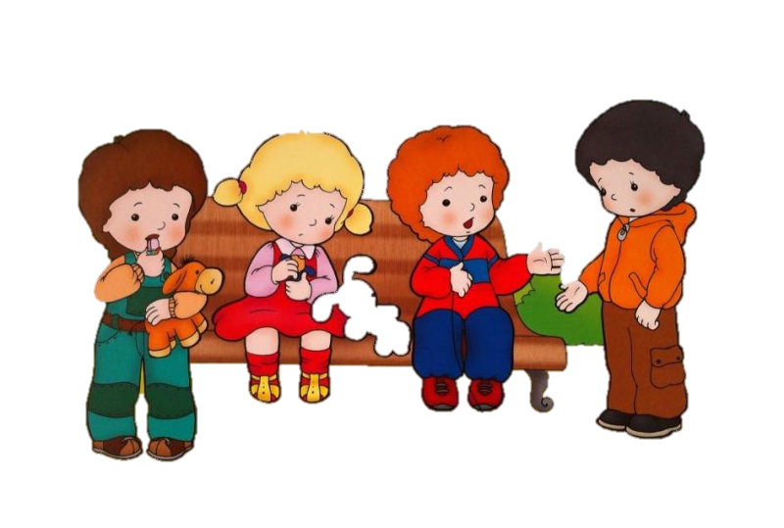
Индивидуальность рассматривается как своеобразие человека, уникальность свойств личности, проявляющаяся в неповторимом сочетании черт характера, темперамента, интеллекта, способностей, а индивидуализация — это деятельность взрослого и самого ребенка по поддержке и развитию этого единичного, своеобразного, того, что заложено в данном ребенке от природы .

Slide 4
Индивидуальный подход
содержание
Принцип индивидуализации
содержание
содержание

Slide 5
Индивидуализация детей дошкольного возраста
это развитие особенностей, выделяющих личность из окружающей ее массы.

Slide 6
Основные принципы, направленные на развитие индивидуализации дошкольного образования:
построение образовательной деятельности на основе индивидуальных особенностей каждого ребенка, при котором сам ребенок становится активным в выборе содержания своего образования, становится субъектом образования
поддержка инициативы детей в различных видах деятельности
возрастная адекватность
дошкольного образования
(соответствие условий,
требований, методов
возрасту и особенностям
развития) .

Slide 7
Цель педагога:
создание условий индивидуализации образовательных отношений, обеспечивающих возможность социального самоопределения ребенка, самостоятельности и инициативности.

Slide 8
Задачи педагога:
создать условия для развития самостоятельности в планировании и реализации своих замыслов ребенком
своевременно выявлять, поддерживать и развивать детские способности, детские интересы
развивать активность дошкольника в различных видах детской деятельности
формировать и развивать у дошкольников качества личности, обеспечивающие возможность социального самоопределения ребенка, самостоятельности и инициативности

Slide 9
Условия для осуществления индивидуализации:
обеспечение эмоционального благополучия
непосредственное общение с каждым ребенком
уважительное отношение к каждому ребенку, к его чувствам и потребностям

Slide 10
Условия для осуществления индивидуализации:
поддержка индивидуальности и инициативы детей
создание условий для свободного выбора ребенком деятельности, участников совместной деятельности;
создание условий для принятия ребенком решений, выражения своих чувств и мыслей
недирективная помощь детям, поддержка детской инициативы и самостоятельности в разных видах деятельности

Slide 11
Условия для осуществления индивидуализации:
установление правил взаимодействия в разных ситуациях
развитие коммуникативных способностей детей , позволяющих разрешать конфликтные ситуации со сверстниками
создание условий для позитивных, доброжелательных отношений между детьми
развитие умения детей работать в группе сверстников;

Slide 12
Условия для осуществления индивидуализации:
построение вариативного развивающего
образования, ориентированного на
зону ближайшего развития ребенка
создание условий для овладения культурными средствами деятельности
организация видов деятельности, способствующих всесторонему
развитию детей и
детского творчества
поддержка спонтанной игры детей, ее обогащение, обеспечение игрового времени и пространства
оценка индивидуального развития детей;

Slide 13
Условия для осуществления индивидуализации:
взаимодействие с родителями (законными представителями) по вопросам образования ребенка
вовлечение их в образовательную деятельность
создание образовательных проектов совместно с семьей
выявление потребностей и поддержка образовательных инициатив семьи

Slide 14
Механизмы организации воспитателем индивидуализации детей(обязательные требования)
составление траектории успешности ребенка через создание ситуации выбора и ситуации успешности
диагностика способностей и склонностей ребенка
учет принципов развития ребенка
целенаправленное использование метода проб и ошибок
расширение спектра материалов и способов деятельности

Slide 15
Механизмы организации
воспитателем индивидуализации детей(обязательные требования)
алгоритмы последовательности действий
определение технологии помощи и поддержки сопровождения развития ребенка: методы; средства; формы взаимодействия
создание педагогических условий для развития волевых качеств – стремления ребенка довести дело до конца

Slide 16
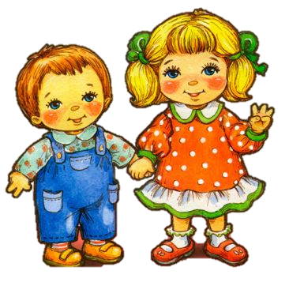
Механизмы организации воспитателем индивидуализации детей
Специально организованные занятия в кружках
Специальные образовательные ситуации
Свободная деятельность детей творческого и продуктивного характера
Совместная познавательная деятельность субъектов в системе «взрослый-педагог-ребенок»

Slide 17
Результаты индивидуализации ребенка:
Диагностика траектории успешности
Детское портфолио
Детские проекты
Родительско – детские проекты
Презентация продуктов детской деятельности

Slide 18
Спасибо за внимание

